Slide 1
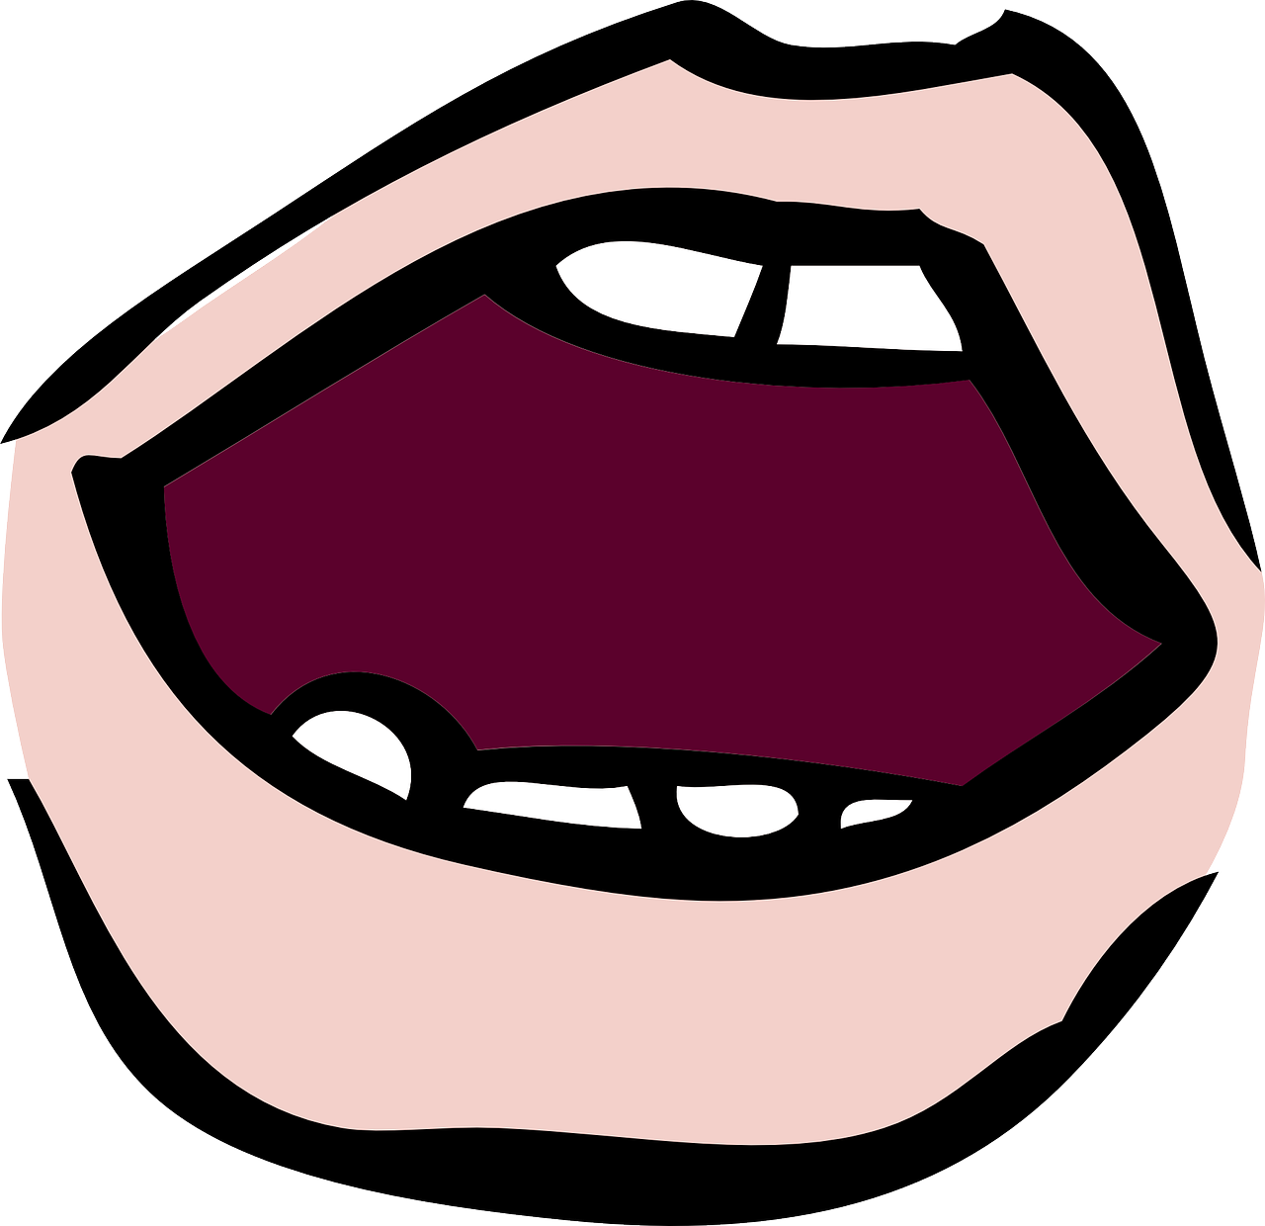
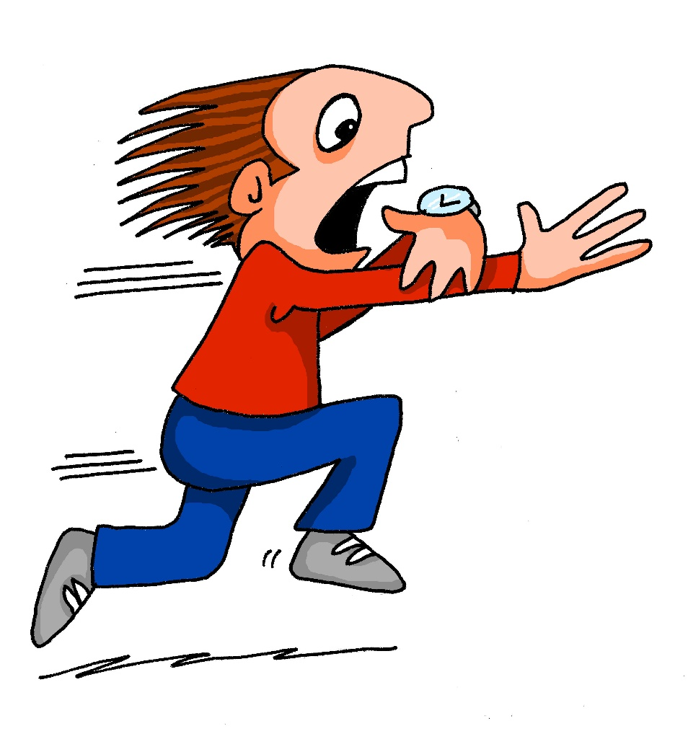
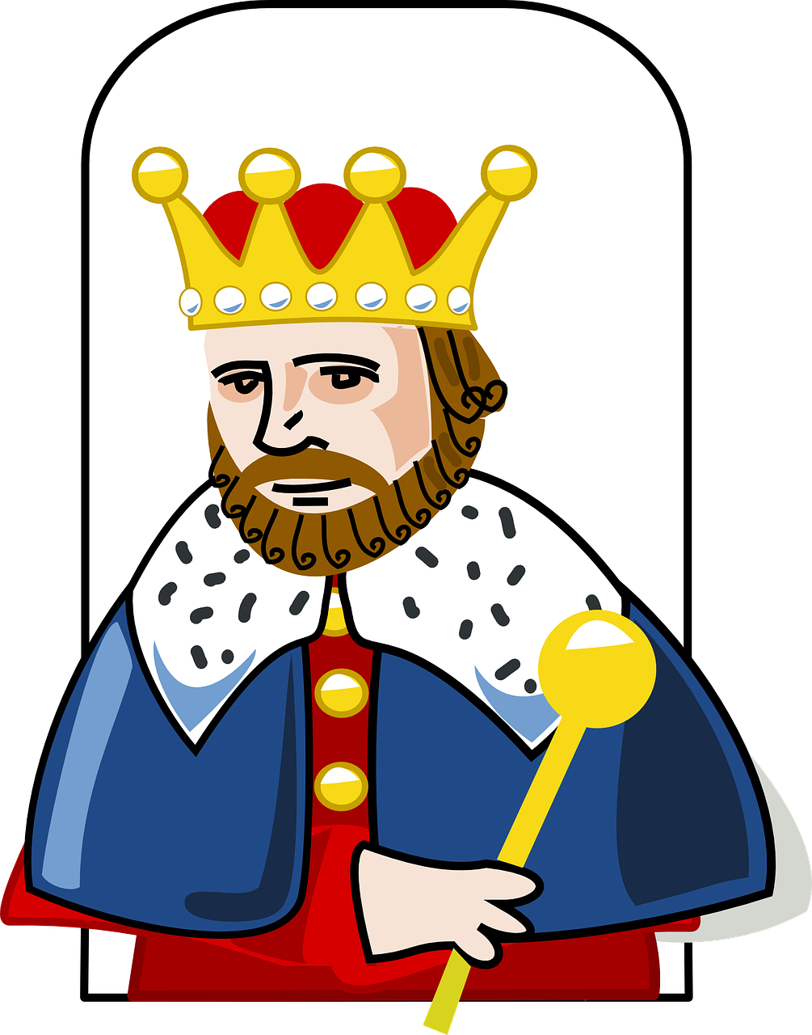
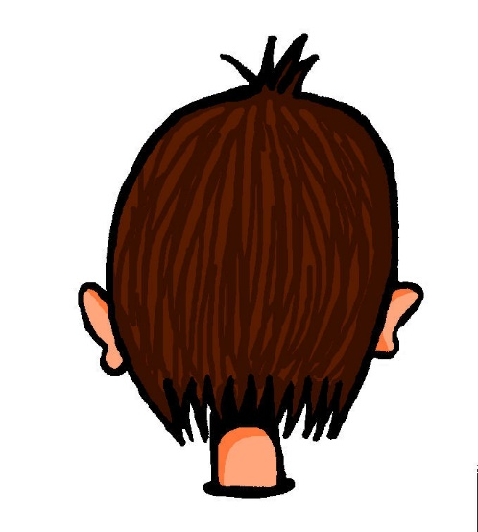
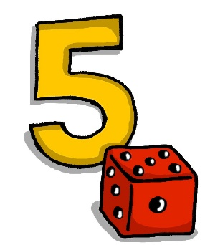
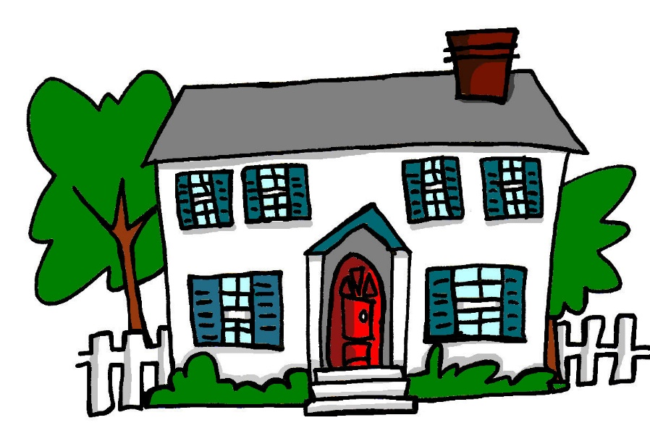
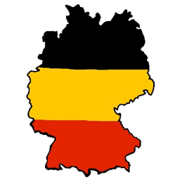
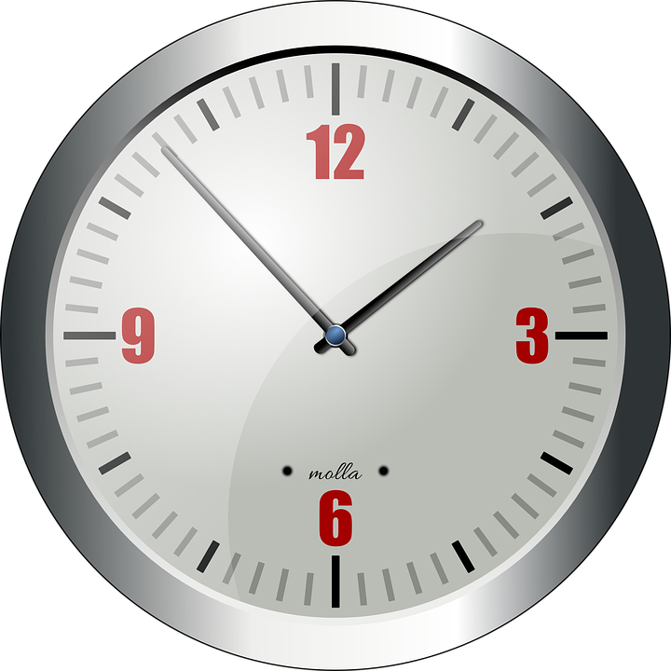
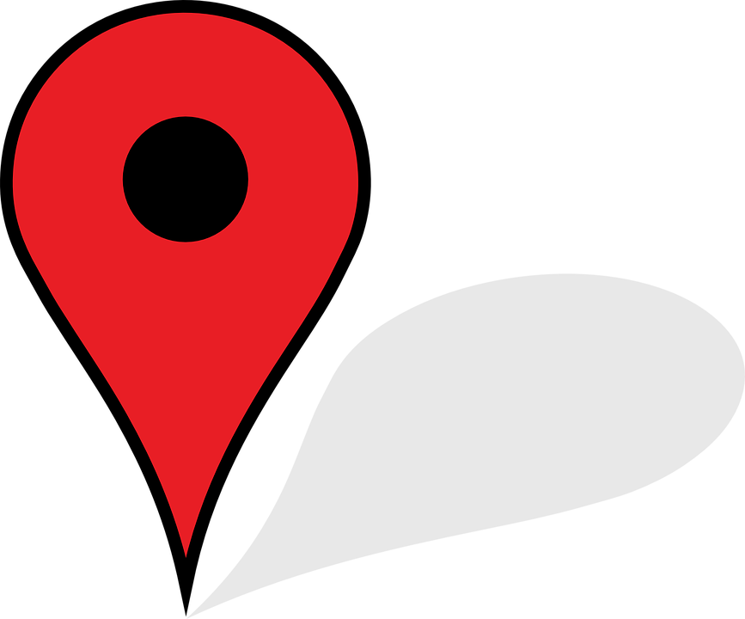
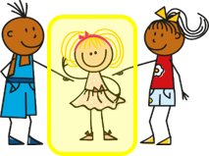
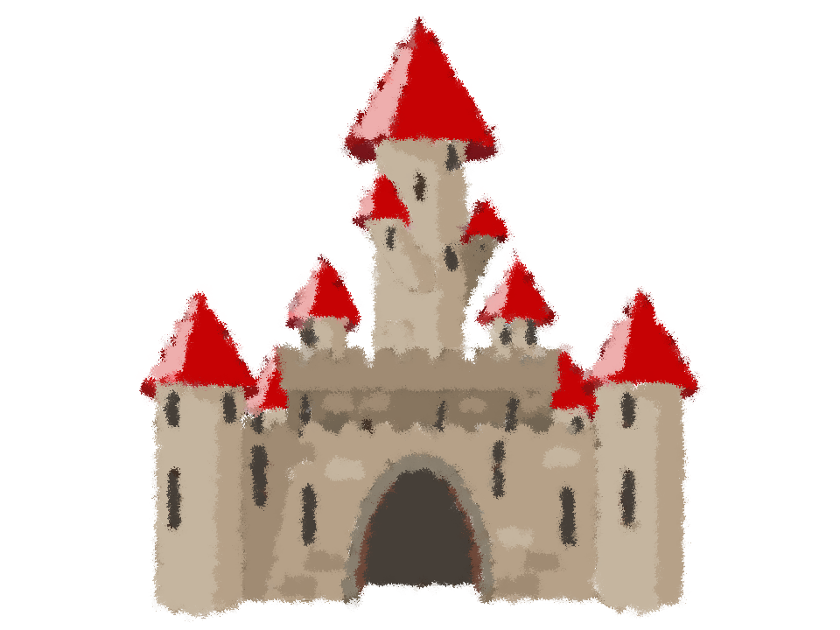
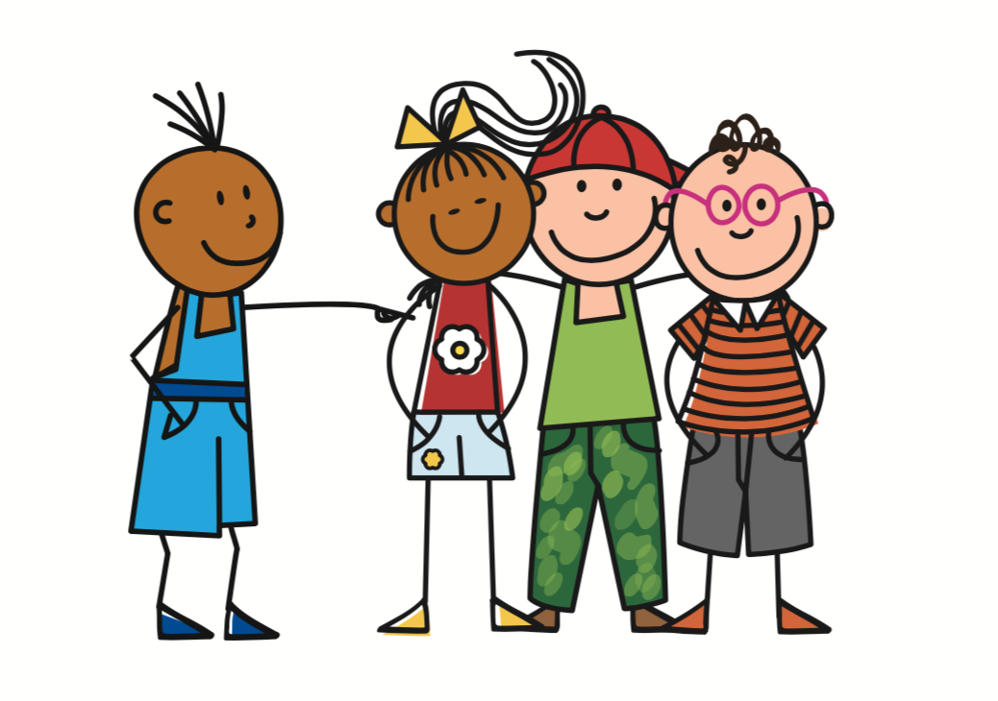
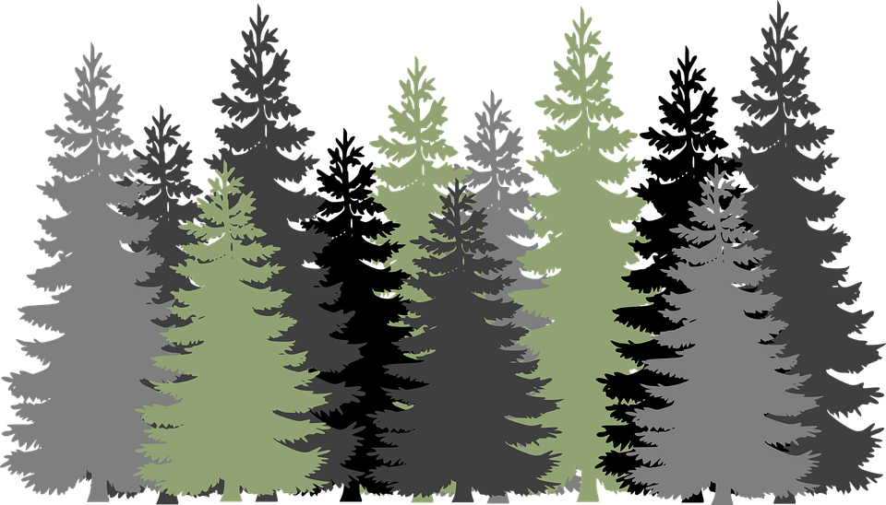
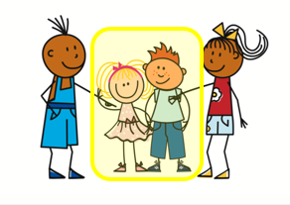
Useful words
für – for
jeden Tag – every day
Sie – you (formal)
Doing things
finden – to find, finding
Describing things
bekannt – week-known, famous
dort – there
zusammen - together
Things and people
der Abend – evening (m)
der Fluss – river (m)
der Nachmittag – afternoon (m)
der Norden, Nord- – north (m)
der Osten, Ost- – east (m)
der Süden, Süd- – south (m)
der Wald – forest, woods (m)
der Westen, West- – west (m)
der Unterricht – teaching, lessons (m)
die Arbeit – work (f)
die Insel – island (f)
die Pause – break, pause (f)
die Uniform – uniform (f)
das Schloss – castle (n)
…
Blau Knowledge Organiser - Spring Term A
Phonics
long [ä] | short [ä] | long [ö] | short [ö]
long [ü] | short [ü] | [au] | [eu]
spät
Hände
König
Köpfe
Tür
fünf
Haus
Deutschland
Order of words in a sentence
Die Insel
ist
im Osten.
You know this common order of words in a German sentence. It is called Word Order 1:
SUBJECT
VERB
PLACE ADVERB
The island
is
in the East.
Adverbs of time Der Nachmittag means ‘the afternoon’. | Word order, adverbs of place | Word order, adverbs of time
du (you) | ihr (you all) | sie (she) | sie (they) | Using Sie to mean ‘you’
1
We can start a sentence with an adverb of place to emphasise it.
We can also start a sentence with a time adverb to emphasise it:
5
To say ‘in the afternoon’ or ‘this afternoon’ say
Am Nachmittag
When we do this, the adverb and subject swap places.
Jeden Tag
Geschichten.
schreibt ihr
To say ‘afternoons’ or ‘every afternoon’ say
nachmittags
ist
die Insel.
TIME ADVERB
VERB + SUBJECT
OBJECT
Im Osten
3
1
Im Norden gibt es die Insel Sylt. Auf Sylt gibt es viele Strände.
PLACE ADVERB
VERB
SUBJECT
Every day
you (all) write
stories.
Another way to say ‘this afternoon’ is ‘heute nachmittag’ (today afternoon).
Again, the verb position does not change.
2
Das Schloss im Süden heißt Neuschwanstein.
The verb position does not change.
4
3
Die Ruhr ist ein Fluss im Westen.
To mean ‘you’ to one person, use du.
To mean ‘she’ use sie with ‘t’ verb ending:
Use Sie to mean you to any adult or adults you don’t know well:
4
Im Osten ist der Ort Dresden sehr bekannt. 550,000 Menschen wohnen dort.
To mean ‘you all’ or ‘you both’, use ihr:
Sie schreibt Geschichten.
She writes | is writing stories.
5
In Deutschland sprechen die Menschen Deutsch, und im Norden sprechen sie auch Friesisch.
Ihr schreibt Geschichten.
To mean ‘they’ use sie with ‘en’ verb ending:
Finden Sie die Arbeit schwer?
6
2
Do you _{[formal]} find the work hard?
Sie schreiben Geschichten.
6
Der Schwarzwald ist viele tausend Jahre alt. Dort gibt es viele Bäume.
You (all) write stories.
With Sie, the verb form is the same as the infinitive.
You (all) are writing stories.
They write | are writing stories.

Slide 2
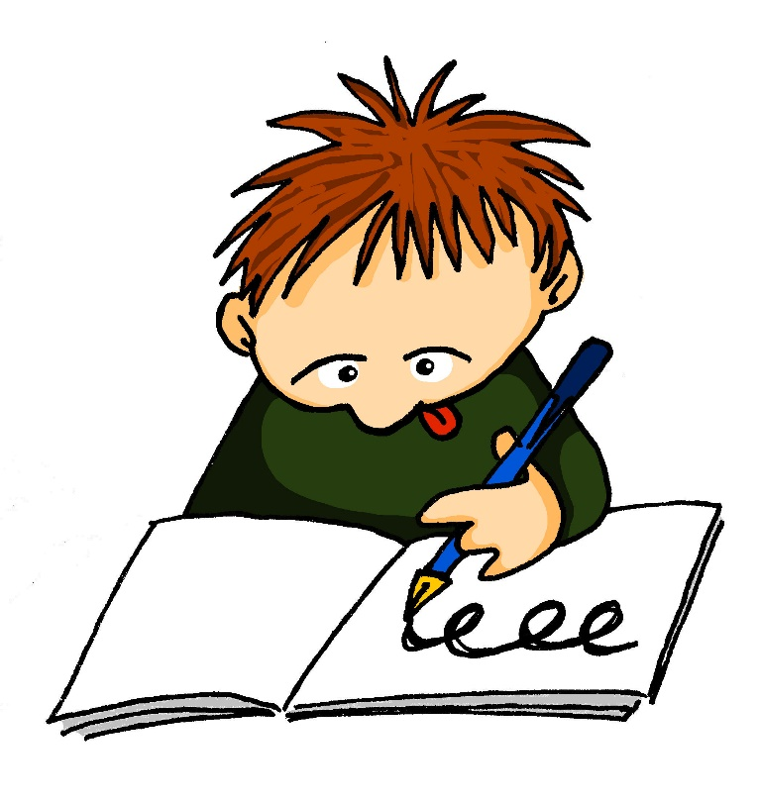
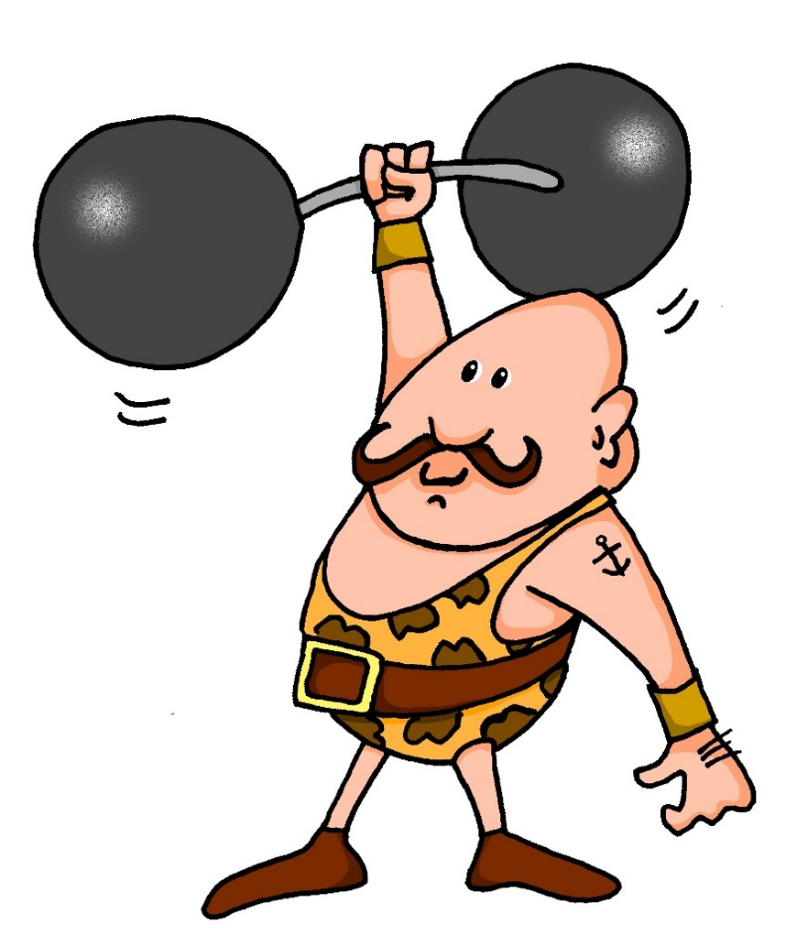
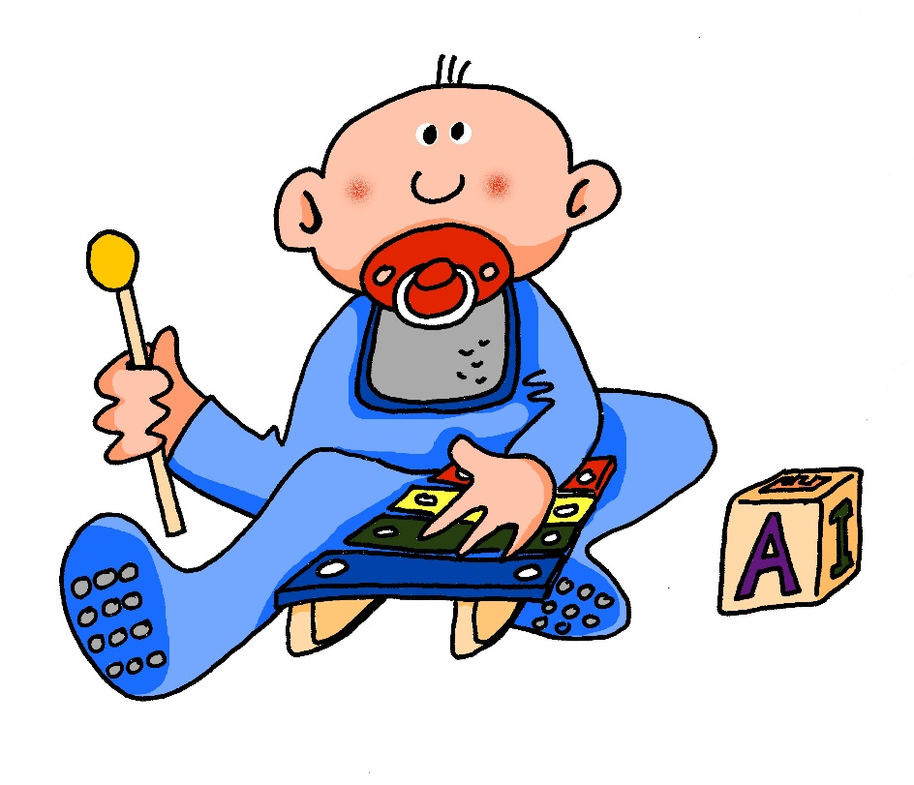
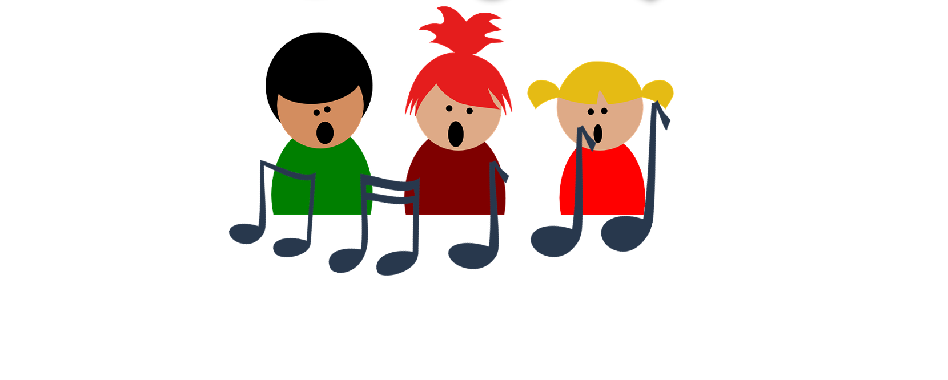
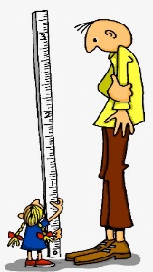
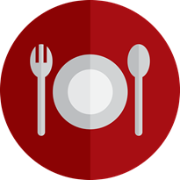
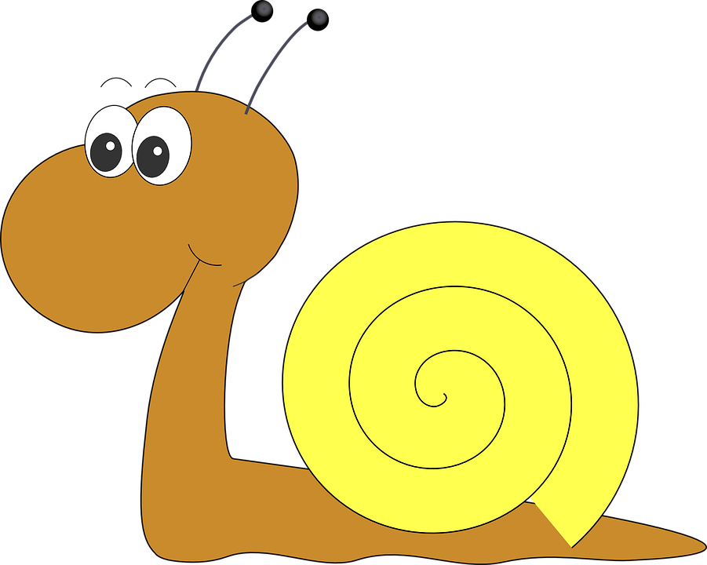
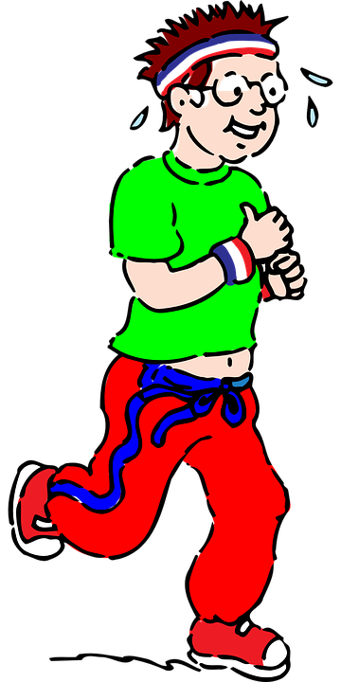
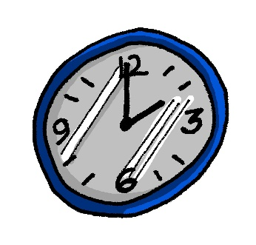
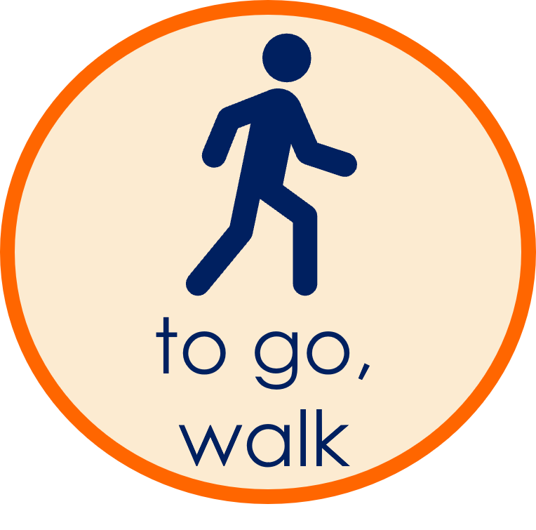
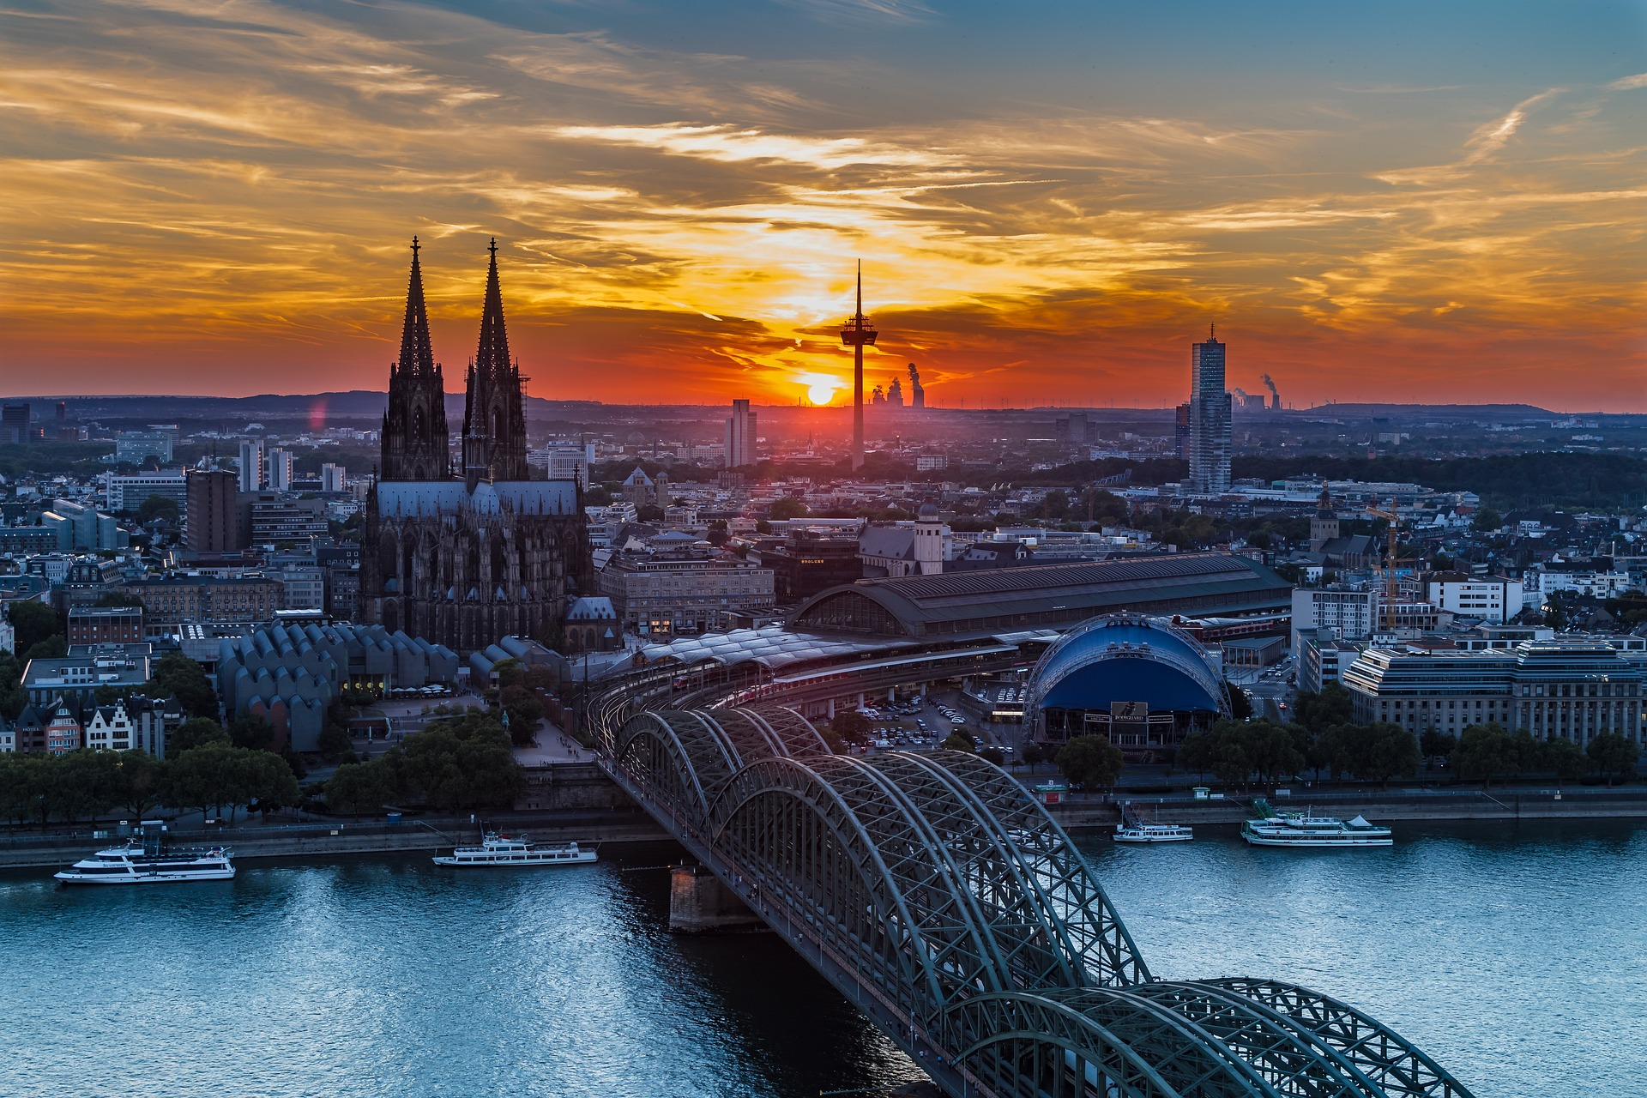
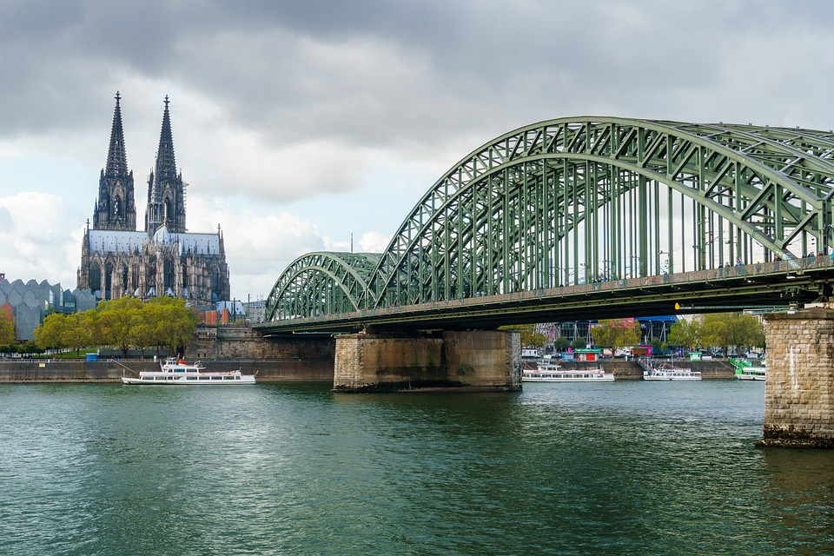
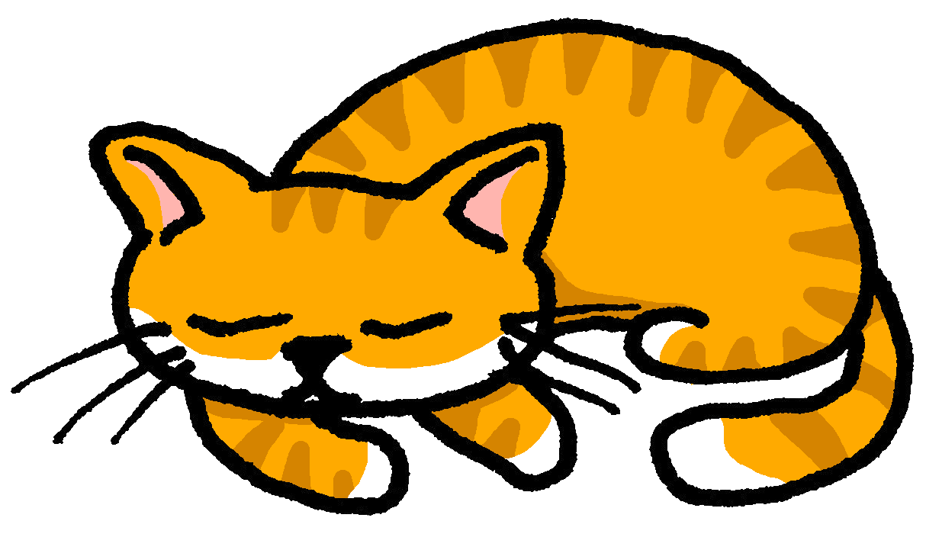
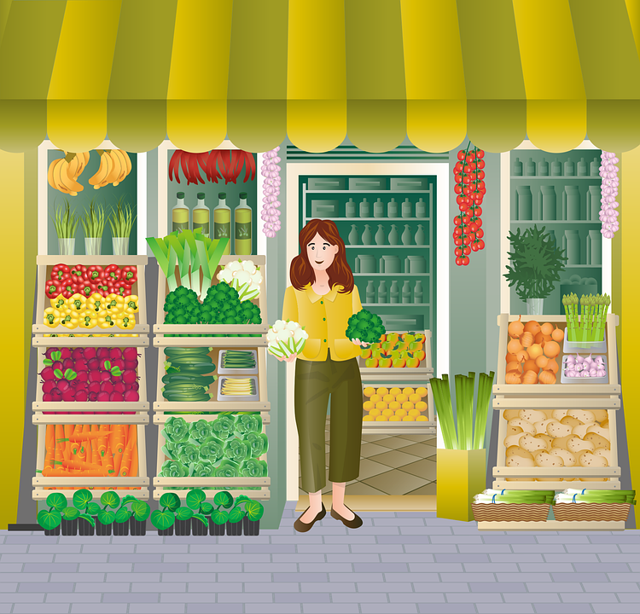
Useful words
auf – on, to, at
um – at
spät – late
wohin? – where (to)?
nach Hause – (to) home
Doing things
gehen – to go, going
kommen – to come, coming
schlafen – to sleep, sleeping
tragen – to wear, wearing, to carry, carrying
verkaufen – to sell, selling
waschen – to wash, washing
Things and people
der Dom – cathedral (m)
der Platz – square (m)
die Bibliothek – library (f)
die Nacht – night (f)
die Stadt – town (f)
die Straße – street (f)
die Uhr – o’clock (f)
das Auto – car (n)
das Fest – festival, celebration (n)
das Kino – cinema (n)
…
Blau Knowledge Organiser - Spring Term B
Phonics
[äu] | [sch] | [st] | [sp] | [s-]
Häuser
schreiben
stark
spielen
singen
This can be written with ‘s’ or ‘ss’ at the end.
[-s] | [ß] | [ss] | [-s-]
tschüss
groß
essen
langsam
Use Uhr to mean o’clock:
Es ist zwei Uhr.
It is two o’clock.
Use um to mean at:
Ich laufe um zwei Uhr.
I run at two o’clock.
Um zwei Uhr laufe ich.
If you start with the time, swap verb and subject for Word Order 2:
Strong verbs (a → ä) Some German verbs change the a to ä in the du & er/sie/es form. Ich schlafe I sleep Du schläfst You sleep Sie schläft She sleeps This changes the vowel sound! This also happens with strong verbs with ‘au’: Du läufst You run All plural forms don’t change: Ihr lauft You (all) run | The preposition ‘in’ for location To say ‘in the’, the words for ‘the’ (der, die, das) change: | The preposition ‘in’ for movement Also use ‘in’ to mean moving into. In this case, the words for ‘the’ (der, die, das) are:
The verb endings are the same for all verbs in the present tense.
Ich bin…
We shorten ‘in dem‘ to ‘im’.
I am…
Ich gehe…
We shorten ‘in das‘ to ‘ins’.
Köln ist eine Stadt im Westen von Deutschland.
Die Stadt ist bekannt für den Dom.
Im Winter ist sie auch bekannt für den Weihnachtsmarkt*!
masculine
…in dem Dom
I go…
in the cathedral
masculine
…in den Dom
…in der Stadt
into the cathedral
feminine
in the town
feminine
…in die Stadt
into the town
neuter
…in dem Kino
…in das Kino
in the cinema
neuter
into the cinema
The preposition ‘auf’ for movement ‘Auf’ works the same way as ‘in’. For movement meaning ‘onto’: | The preposition ‘auf’ for location For location meaning ‘on’: | The preposition ‘auf’ (at, to) ‘Auf’ can also mean ‘at’ or ‘to’ for open spaces or events:
Minze springt…
Minze schläft…
Ich gehe auf den Markt
Minze jumps…
We shorten ‘auf das‘ to ‘aufs’.
Minze sleeps…
I’m going to the market
…auf den Tisch
masculine
…auf dem Tisch
In English, we call Köln Cologne!
masculine
onto the table
onto the table
…auf die Kleidung
feminine
…auf der Kleidung
Ich bin auf dem Markt
feminine
onto the clothes
onto the clothes
I’m at the market
*der Weihnachtsmarkt – Christmas market
…auf das Auto
…auf dem Auto
neuter
neuter
onto the car
onto the car

